Slide 1
考題一 光敏電阻感測 小夜燈電路 有光時LED不亮，無光時LED亮。

Slide 3
考題二 紅外線感測電路 未感應時LED不亮，感應時LED亮。

Slide 4
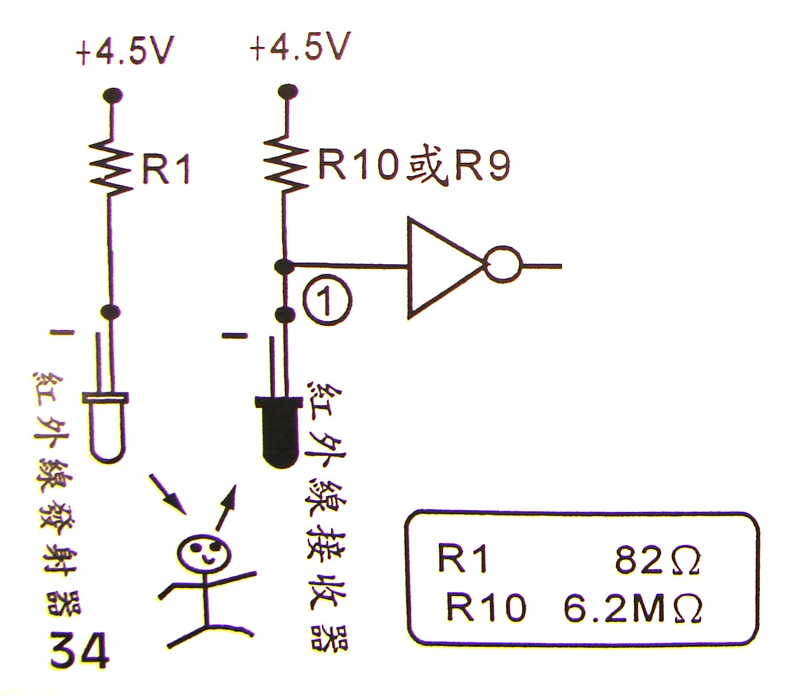
感測器實作－紅外線感測器

Slide 5
考題三 請依下圖完成 下列功能 光線暗時亮紅色LED燈 光線亮時亮綠色LED燈

Slide 6
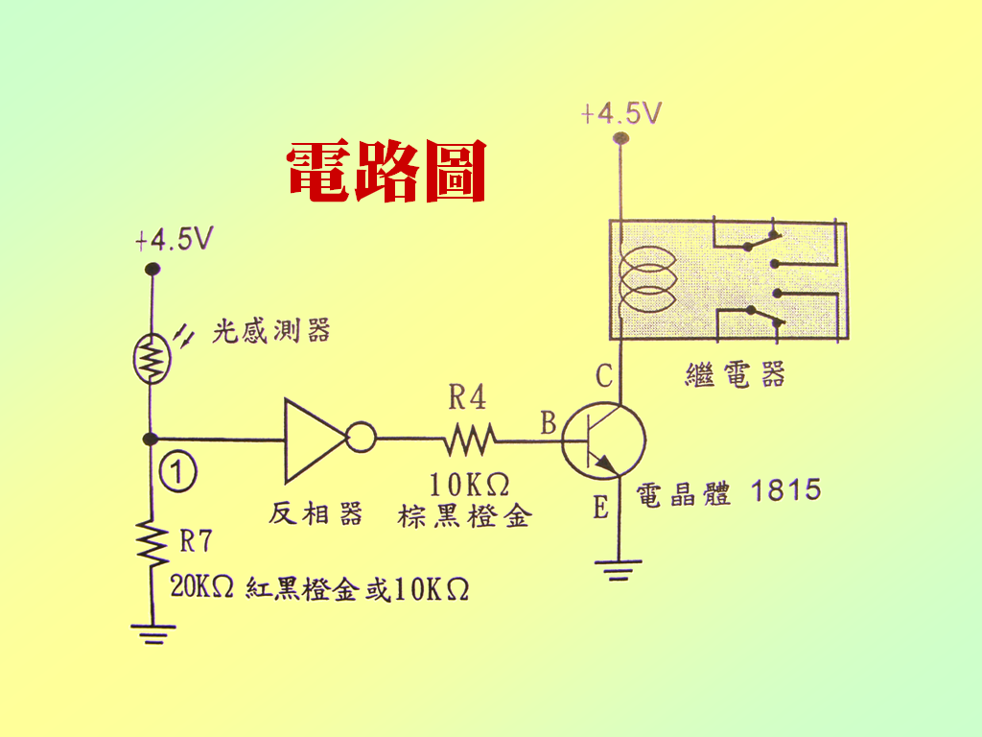
光線暗時亮紅色LED燈 光線亮時亮綠色LED燈

Slide 7
考題四 請依下圖完成 下列功能 紅外線感應時 亮紅色LED燈 紅外線未感應時亮綠色LED燈

Slide 8
82Ω
6.2MΩ

Slide 9
考題五 光敏電阻控制電路 (奇數做1，偶數做2) 1.有光時直行，無光時右轉。 2.有光時右轉，無光時直行。

Slide 11
考題六 紅外線控制電路 (奇數做1，偶數做2) 1.未感應時直行，感應時右轉。 2.未感應時右轉，感應時直行。

Slide 12
82Ω
6.2MΩ

Slide 13
考題七 光敏電阻控制電路 (奇數做1，偶數做2) 1.有光時直行，無光時後退。 2.有光時後退，無光時直行。

Slide 15
考題八 紅外線控制電路 (奇數做1，偶數做2) 1.未感應時直行，感應時後退。 2.未感應時後退，感應時直行。

Slide 16
82Ω
6.2MΩ

Slide 17
考題九 光敏電阻控制電路 (奇數做1，偶數做2) 1.有光時直行，無光時原地右 轉。 2.有光時原地右轉，無光時直 行。

Slide 19
考題十 紅外線控制電路 (奇數做1，偶數做2) 1.未感應時直行，感應時原地右轉。 2.未感應時原地右轉，感應時直行。

Slide 20
82Ω
6.2MΩ

Slide 21
考題十一 光敏電阻控制電路 (奇數做1，偶數做2) 1.有光時原地左轉，無光時原 地右轉。 2.有光時原地右轉，無光時原 地左轉。

Slide 23
考題十二 紅外線控制電路 (奇數做1，偶數做2) 1.未感應時原地左轉，感應時 原地右轉。 2.未感應時原地右轉，感應時 原地左轉。

Slide 24
82Ω
6.2MΩ

